Slide 1
KIỂM TRA BÀI CŨ
Câu 1:Thế nào là bình đẳng giữa các tôn giáo
Đặc điểm của tôn giáo ở Việt Nam
Câu 2: Nội dung quyền bình đẳng
giữa các tôn giáo

Slide 2
Bài 6:CÔNG DÂN VỚI CÁC QUYỀN TỰ DO CƠ BẢN
Em hiểu thế nào là quyền tự do cơ bản của công dân?
Quyền tự do cơ bản của công dân là chế định pháp lí cơ bản của Luật, Hiến Pháp, nhằm xác định địa vị pháp lí của CD trong mối quan hệ giữa nhà nước và XH, là cơ sở để các định các quyền và nghĩa vụ cơ bản của CD ở mọi cấp độ và trong mọi lĩnh vực đời sống XH

Slide 3
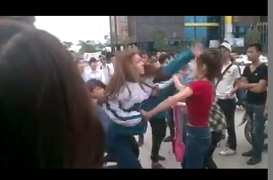
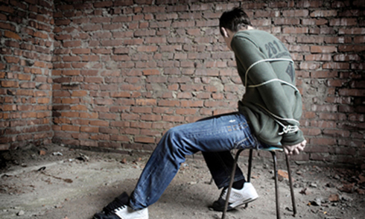
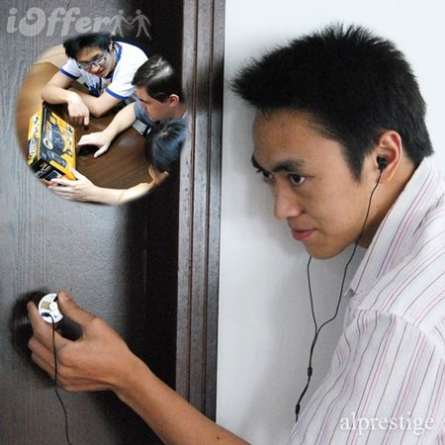
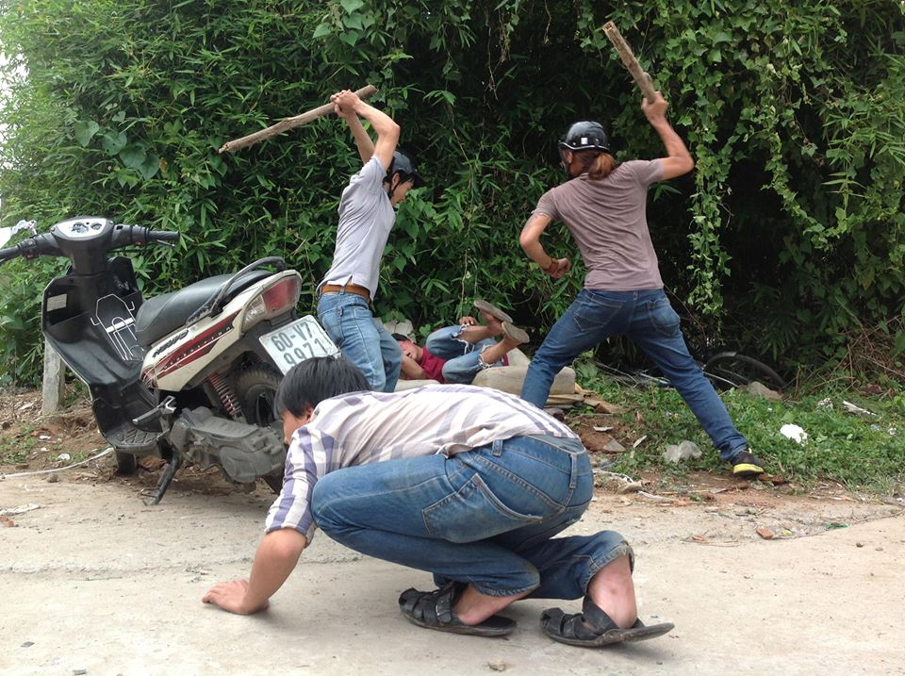
Những hành vi trên có vi phạm pháp luật không?
Hành vi đó vi phạm quyền nào của công dân?
1. Em có nhận xét gì về những hình ảnh trên?
1
2
4
3.Nghe trộm điện thoại

Slide 4
Bài 6:CÔNG DÂN VỚI CÁC QUYỀN TỰ DO CƠ BẢN
Quyền tư do cơ bản của công dân bao gồm 5 quyền
Quyền bất khả xâm phạm thân thể của công dân
Quyền được pháp luật bảo hộ về tính mạng, sức khỏe danh dự, nhân phẩm của công dân
Quyền bất khả xâm phạm chỗ ở của công dân
Quyền được đảm bảo an toàn, bí mật về thư tín, điện thoại, điện tín của công dân
Quyền tự do ngôn luận

Slide 5
VD: Ông A mất xe máy và khẩn cấp trình báo công an xã .Ông A khẳng định anh X là người lấy trộm xe.Dựa vào lời khai của ông A, công an xã lập tức bắt giam anh X.
Hành vi của công an xã có đúng không?
Công an xã có quyền bắt người không?
Hành vi đó vi phạm quyền nào?

Slide 6
I.Các quyền tự do cơ bản của công dân.
Quyền bất khả xâm phạm về thân thể của công dân.
a.Khái niệm quyền bất khả xâm phạm thân thể của công dân
Em hiểu thế nào là quyền bất khả xâm phạm thân thể của công dân?
Quyền bất khả xâm phạm về thân thể của CD có nghĩa là không ai bị bắt, nếu không có quyết định của Tòa án, quyết định hoặc phê chuẩn của Viện kiểm sát, trừ trường hợp phạm tội quả tang hoặc truy nã
(Quyền này được ghi nhân ở Điều 20, Hiến Pháp 2013)
b. Nội dung quyền bất khả xâm phạm về thân thể của công dân.

Slide 7
THẢO LUẬN NHÓM Nhóm 1 và nhóm 2: Câu 1: Quyền bất khả xâm phạm thân thể của công dân thể hiện như thế nào? Câu 2:Có phải mọi trường hợp công an đều có quyền bắt người không? Ví dụ Nhóm 3 và nhóm 4: Câu 1:Các tổ chức, cá nhân được phép bắt người trong trường hợp nào? Câu 2: Pháp luật cho phép bắt người trong trường hợp trên nhằm mục đích gì ?

Slide 8
Nội dung quyền bất khả xâm phạm thân thể của công dân:
- Không một ai, dù ở cương vị nào có quyền tự ý bắt và giam, giữ người vì những lí do không chính đáng hoặc do nghi ngờ không có căn cứ.
- Tự tiện bắt và giam, giữ người trái pháp luật là xâm phạm đến quyền bất khả xâm phạm về thân thể của công dân, là hành vi trái PL, phải bị xử lí nghiêm minh theo PL
- Cán bộ nhà nước có thẩm quyền thuộc Cơ quan điều tra, Viện Kiểm sát, Toà án và một số cơ quan khác mới có quyền bắt và giam, giữ người, nhưng phải theo đúng trình tự, thủ tục luật định

Slide 9
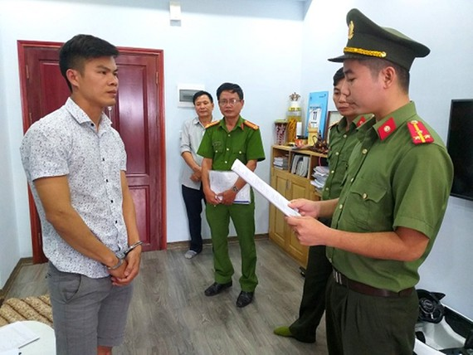
Các tổ chức, cá nhân được phép bắt người trong trường hợp sau:
+Trường hợp 1: Có quyết định của Tòa án, quyết định hoặc phê chuẩn của viện kiểm sát về việc bắt bị can, bị cáo để tạm giam

Slide 10
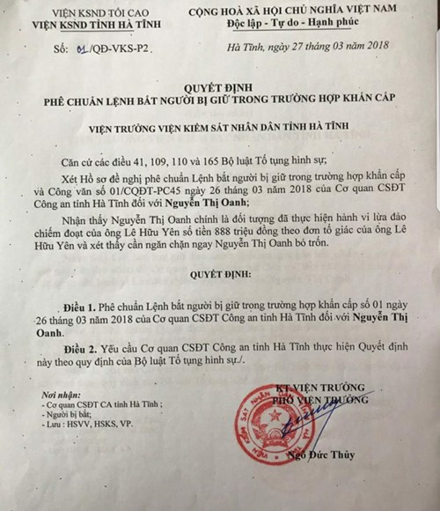

Slide 11
+ Trường hợp 2:Bắt người khẩn cấp : Khi có căn cứ chứng tỏ phạm tội, dấu vết phạm tội…
( thời hạn tạm giữ không quá 12h)

Slide 12
+ Trường hợp 3 :Bắt người phạm tội quả tang hoặc truy nã
Tội cờ bạc Tội mại dâm

Slide 13
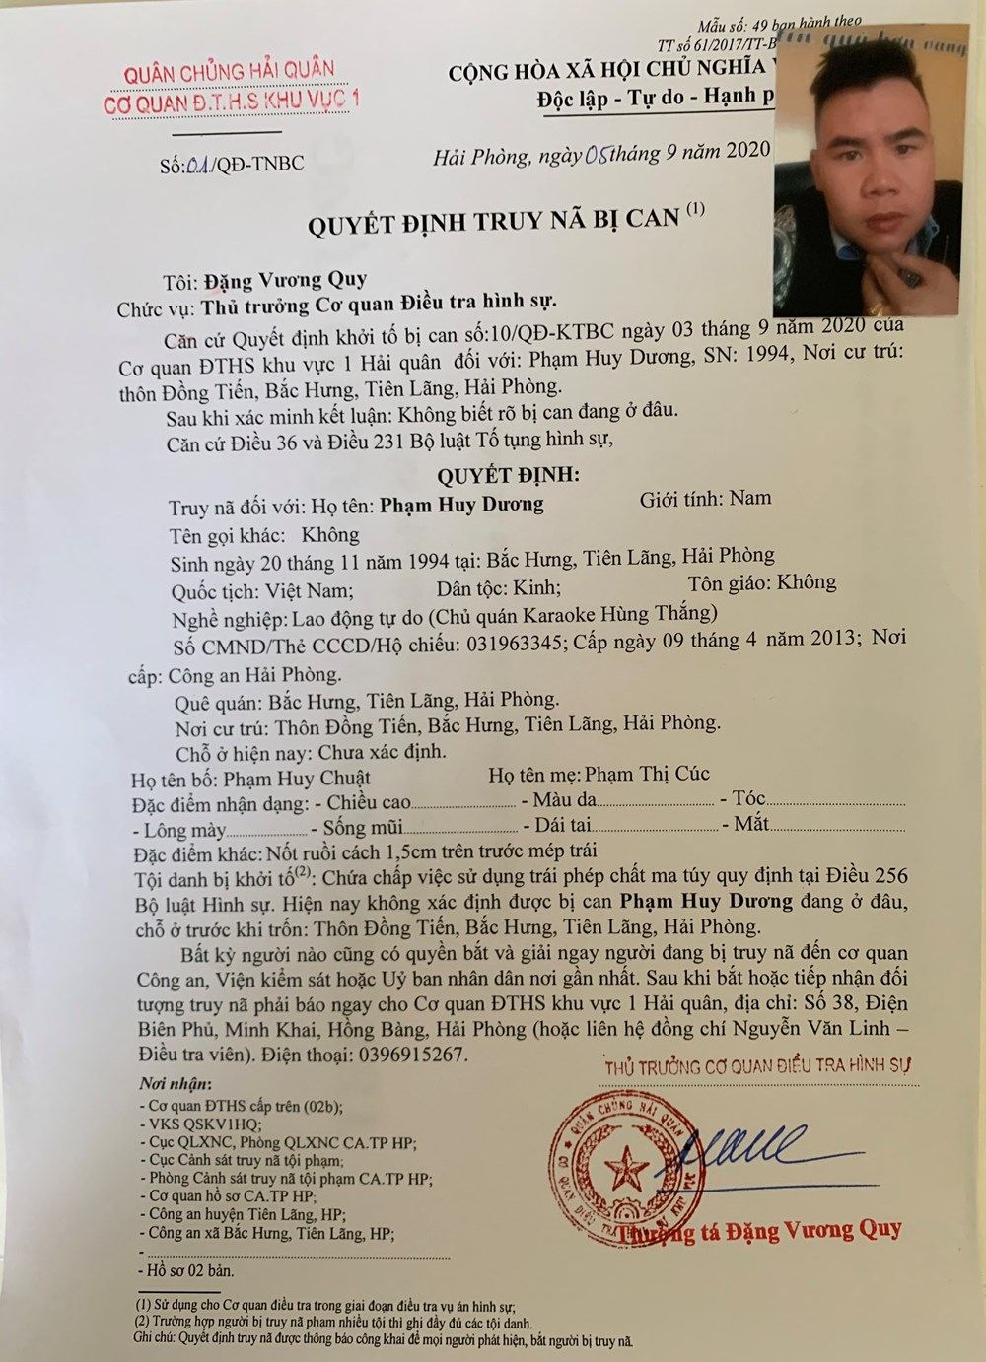

Slide 14
Pháp luật cho phép bắt người trong trường hợp trên nhằm mục đích gì ?
Pháp luật cho phép bắt người trong trường hợp trên nhằm mục đích :
+ Giữ gìn trật tự an ninh, an toàn XH, để điều tra tội phạm, ngăn chặn tội phạm
+ Ngăn chặn hành vi tự tiện bắt người trái phép

Slide 15
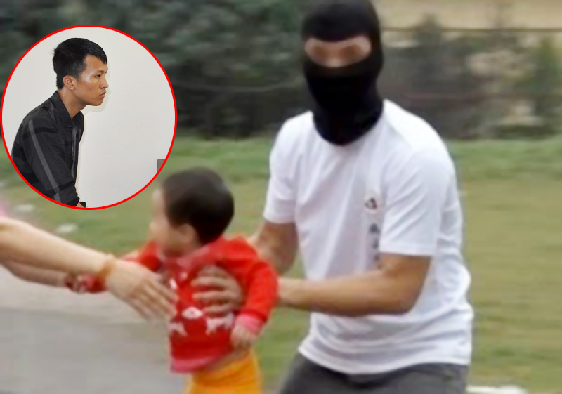
Em hãy lấy ví dụ về các hàng vi vi phạm quyền bất khả xâm phạm thân thể của công dân?
Bắt giam người trái phép
Bắt cóc tống tiền

Slide 16
Bắt người để đe dọa hoặc tống tiền

Slide 17
Để đảm bảo quyền bất khả xâm phạm thân thể của CD ,PL quy định về bắt giữ, khám người như sau:
1.Tuyên bố lí do( hoặc đọc quyết định) khi bắt người, khám người
2. Đưa vào trụ sở cơ quan nhà nước gần nhất
3. Khi khám người phải có ít nhất 3 người trong phòng khám
4. Nếu khám người là phụ nữ nhất thiết phải do phụ nữ khám

Slide 18
TRÒ CHƠI
1
K H Ẩ N C Ấ P
2
T O À Á N N H Â N D Â N
3
D Â N C H Ủ
4
N G Ă N C H Ặ N T Ộ I P H Ạ M
5
T R Ả T Ự D O
6
T R U Y N Ã
Mọi CD đều có quyền bắt tội phạm này
Quyền bất khả xâm phạm thân thể của CD thuộc quyền nào quan trọng nhất của con người ?
CHÌA KHÓA
Người dân đóng góp ý kiến xây dựng Hiến Pháp là thể hiện quyền
Khi có người chính mắt trông thấy tội phạm mà xét thấy cần
bắt ngay được gọi là trường hợp bắt người
Sau 12h không có chứng cứ chứng tỏ người đó phạm tội, cơ quan PL phải
Đây là cơ quan PL có quyền ra quyết định bắt người
Mục đích PL cho phép bắt , giam, giữ người là nhằm
T Ự D O C Á N H Â N

Slide 19
BÀI TẬP CỦNG CỐ
Câu 1: Những hành vi nào dưới đây vi phạm quyền bất khả xâm phạm về thân thể của công dân
A. Đánh người gây thương tích.
B. Dùng vũ lực đe dọa người khác.
C. Bắt người khi chưa có chứng cứ.
D.Làm nhục người khác.
Câu 2:Trường hợp nào sau đây mọi công dân đều có quyền bắt người
A.Bị can, bị cáo B.Nghi ngờ phạm tội
C. Chuẩn bị phạm tội D.Phạm tội quả tang
D

Slide 20
Câu 3:Ông D là môi giới công ty xuất khẩu lao động.Sau khi nhận của anhT và anh C mỗi người 100 triệu đồng tiền đặt cọc, ông D cùng vợ là bà H bỏ trốn về quê để chiếm đoạt số tiền của anh C, anh T. Khi tìm ra chỗ ở của vợ chồng bà H, anh C và anh T đã thuê anh Y bắt giam bà H trong 1 nhà kho để ép ông D trả tiền đặt cọc. Trong trường hợp này, ai đã vi phạm quyền bất khả xâm phạm thân thể của CD ? A.Ông D, anh T, anh C B.Ông D, bà H C.Bà H, anh Y, anh T D.Anh C, anh T, anh Y
D

Slide 21
Câu 4: Các anh T,C,K gọi điện cho em D mang gà đến bán ở 1 địa điểm rồi tập trung hãm hiếp em D, rồi cho em lên thùng ô tô chở đi giam ở 1 nhà hoang .Do mâu thuẫn với mẹ D là bà H vì buôn bán ma túy nên nhóm thanh niên này đã giết chết D.Trong trường hợp này , ai đã không vi phạm quyền bất khả xâm phạm thân thể của CD? A.Bà H, anh C, anh K B.Anh T,anh C,anh K C.Em D, bà H D.Anh T, anh K, bà H
C

Slide 22
Câu 5:Nhận định nào sau đây là đúng A.Không ai bị bắt nếu không có sư đồng ý của gia đình B.Không ai bị bắt nếu không có sự đồng ý của chính quyền địa phương C.Không ai bị bắt nếu không có quyết định của tòa án D.Không ai bị bắt nếu không được sự đồng ý của chủ thể
C

Slide 23
CHÂN THÀNH CẢM ƠN QUÝ THẦY CÔ
VÀ CÁC EM

